Slide 1
주기적인 데이터 처리

Slide 2
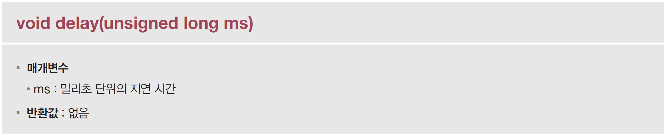


주기적인 처리를 위한 함수

Slide 3
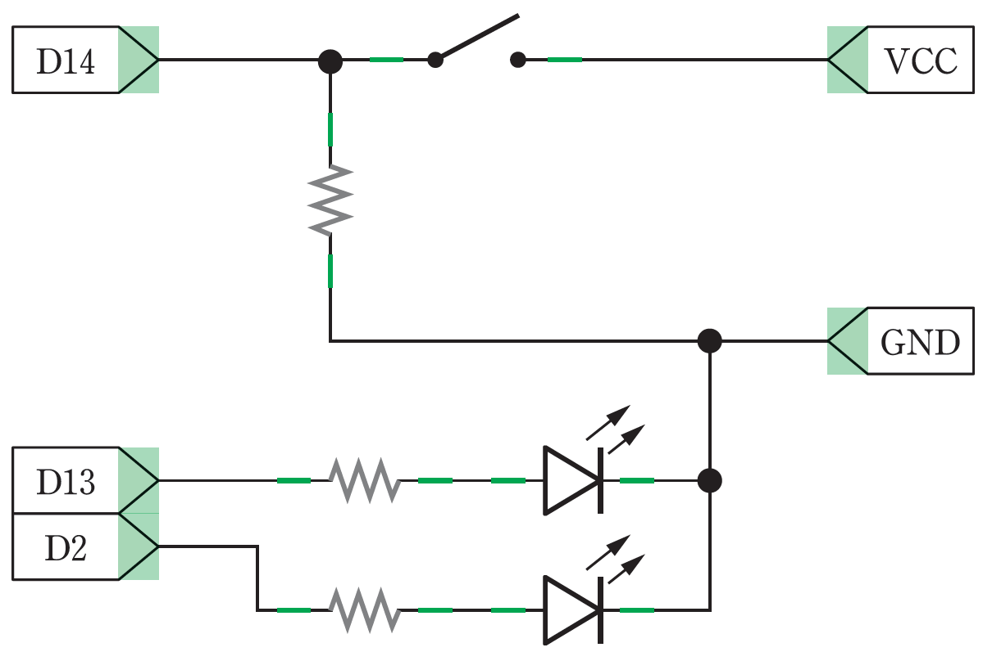
버튼과 LED 연결

Slide 4
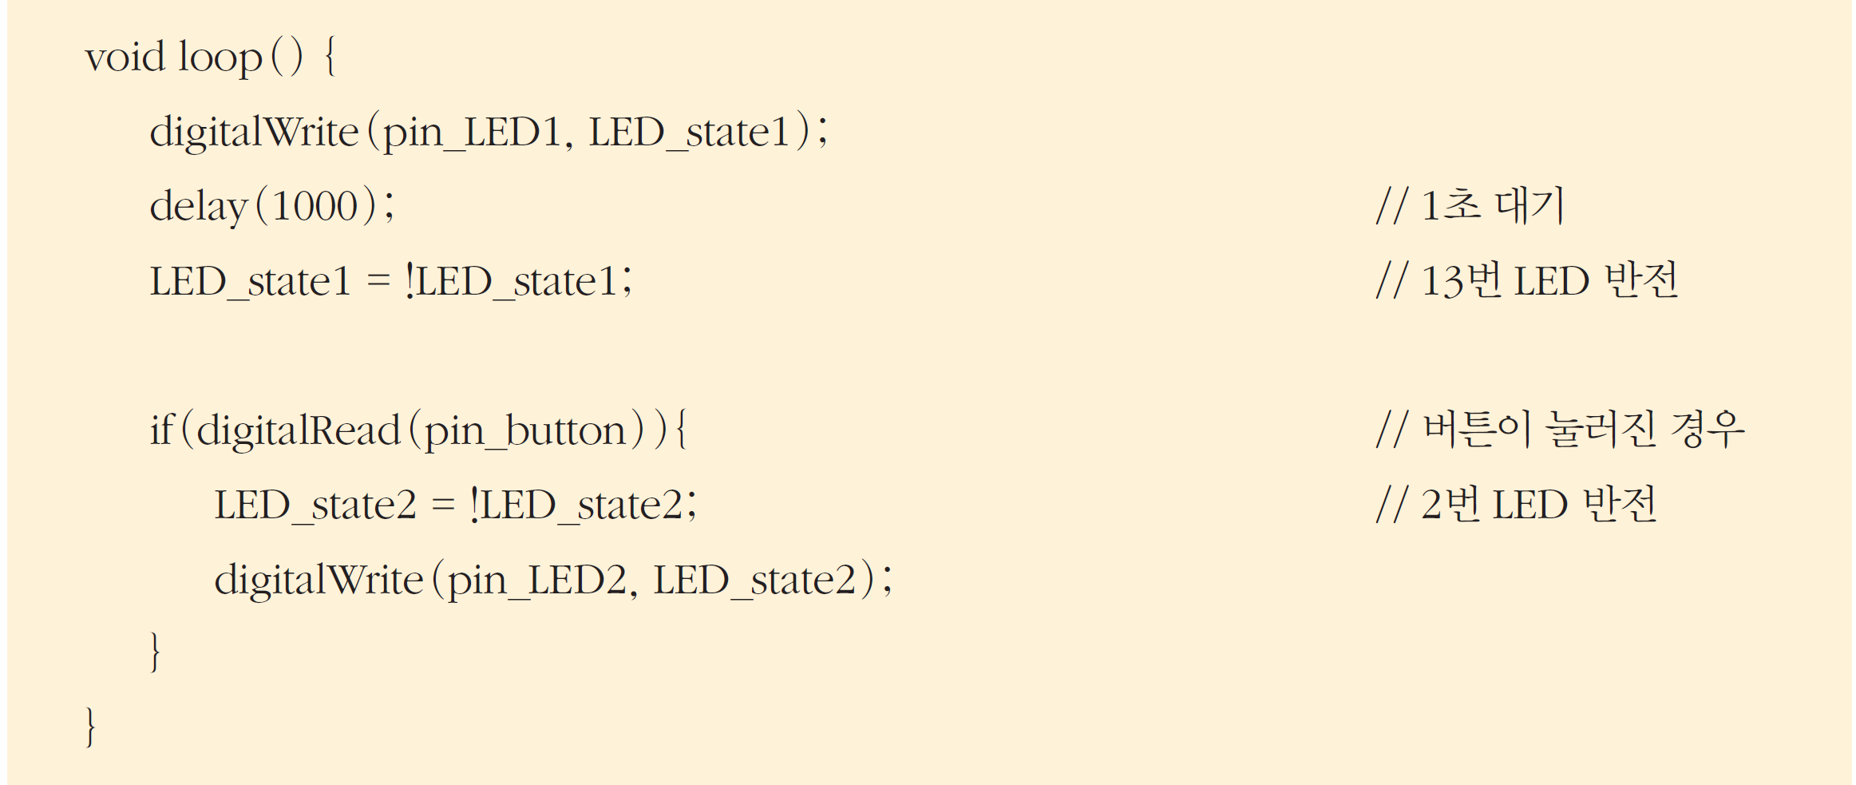
스케치 8-1 : 주기적인 LED 제어 - delay
1초 대기 시간 동안 버튼의 눌림 여부를 검사하지 못하므로
2번째 LED가 버튼에 즉각적으로 반응하지 못함

Slide 5

스케치 8-2 : Blink
delay 함수를 통해 LED를 반전시킨 후 1초 동안 대기
delay 함수가 실행 중인 동안에는 대부분의 마이크로컨트롤러 동작이 중지됨
스케치 8-1에서 delay 함수가 실행 중인 동안 버튼 상태를 검사하지 못함
millis 함수는 프로그램 시작 후의 실행 시간을 반환함
delay 함수와 달리 실행 시간을 바로 반환하므로 다른 작업이 가능
일정 시간 간격을 설정하기 위해서는 경과 시간을 계속 검사하여야 함

Slide 6
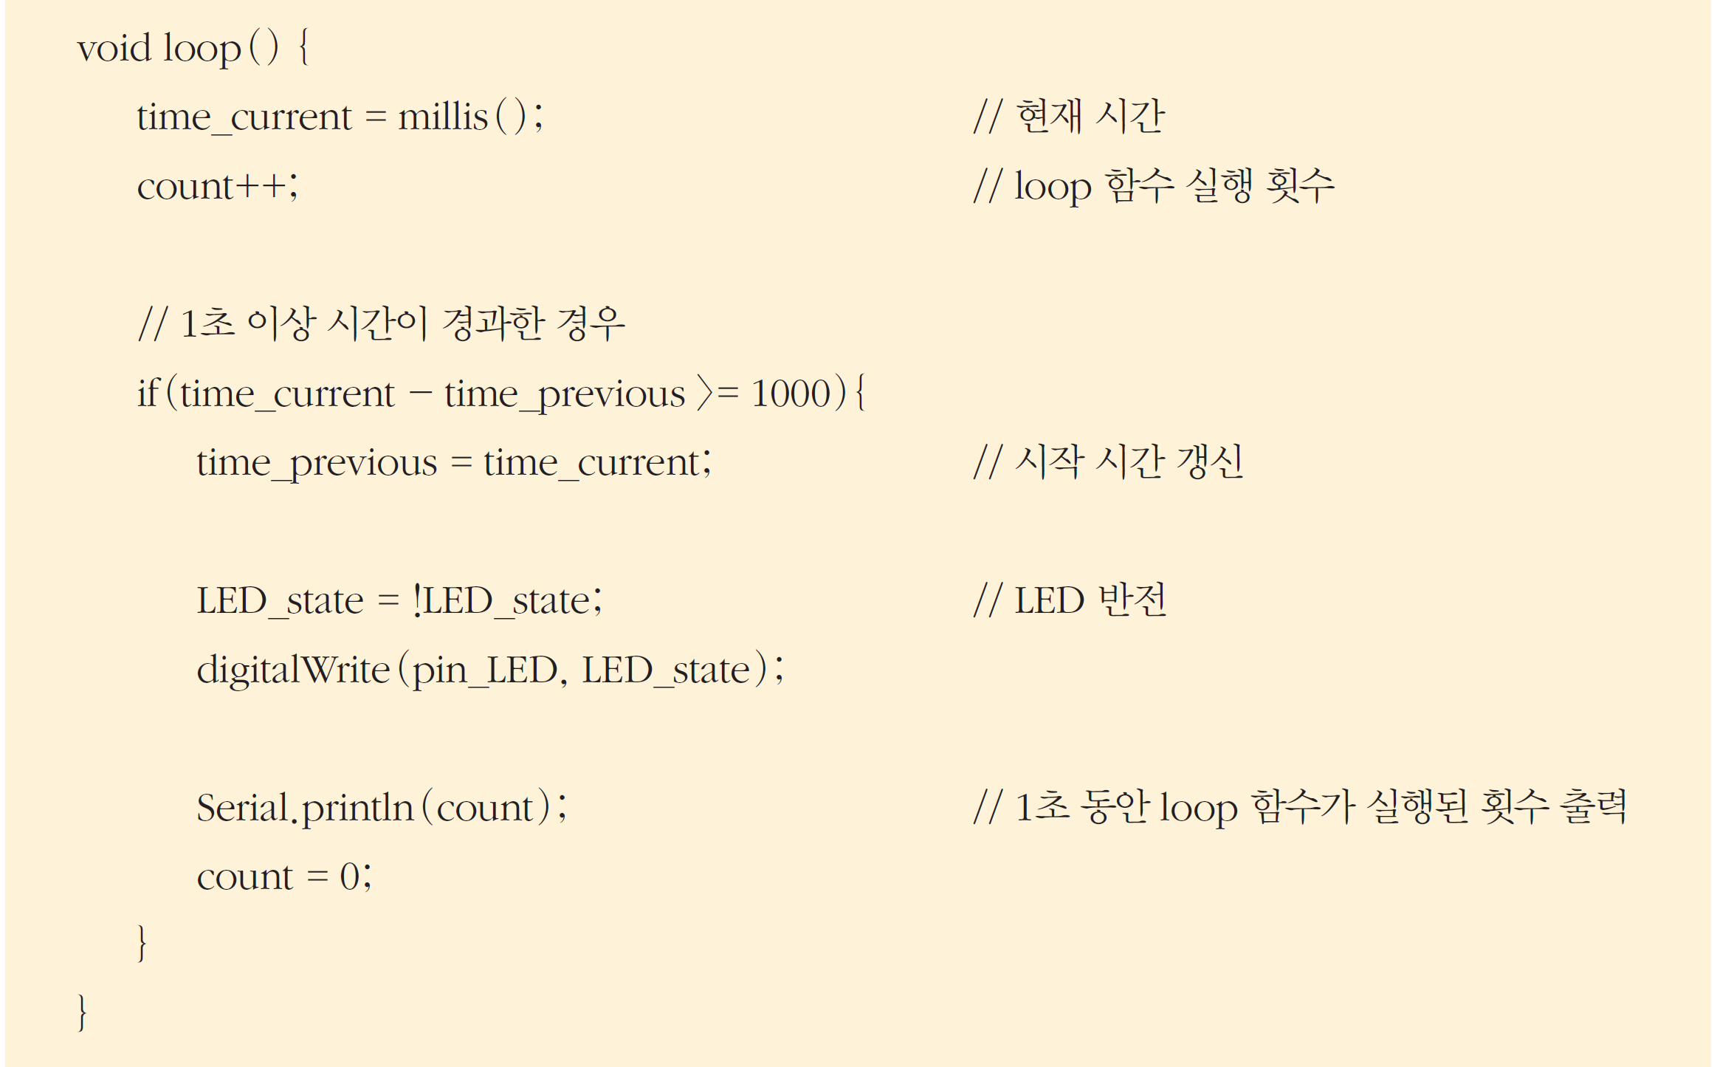
스케치 8-3 : delay 함수 없는 Blink
1초에 100,000회 이상
경과 시간을 검사

Slide 7
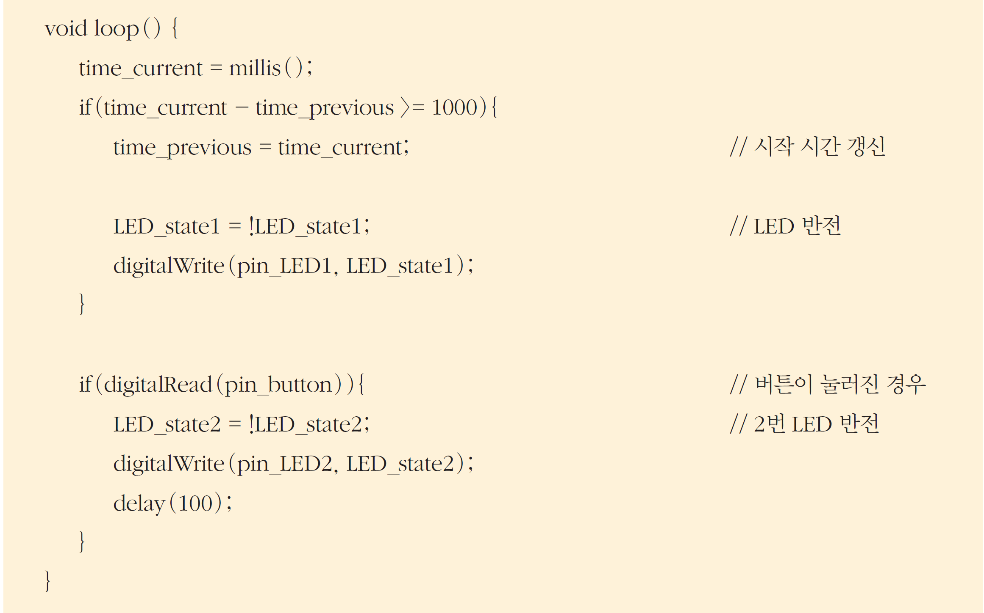
스케치 8-4 : millis 함수로 스케치 8-1 수정
첫 번째 LED의 blink

Slide 8
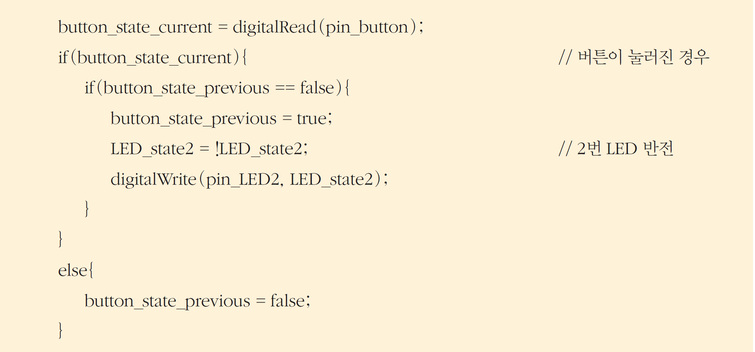
스케치 8-5 : 버튼을 누르는 순간 감지
스케치 8-4의 경우 버튼을 누르고 있으면 계속 LED가 반전됨
버튼의 이전과 현재 상태를 저장하여 상태가 바뀌는 순간에만 LED를 반전

